Slide 1
Запишите числа, состоящие из:
1)4 сотен, 5 десятков и 7 единиц;
2)1 единицы тысяч, 8 сотен, 9 десятков и 4 единиц;
3)3 десятков тысяч, 5 сотен, 6 десятков и 2 единиц;
4)4 сотен тысяч, 5 десятков тысяч, 2 сотен, 5 единиц;
5)2 сотен тысяч, 2 десятков тысяч, 3 сотен, 3 единиц.

Slide 2
1 вариант 2 вариант
2 454 р. 5 728 р.

Slide 3
1 вариант 2 вариант

Slide 4
1)149 р. 61 коп.
2) 501 р. 10 коп.

Slide 5
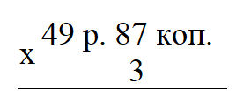
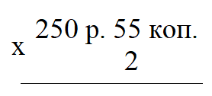
1)
2)

Slide 6
Алгоритм решения задачи
1.Найти сколько кг моркови в 5 тележках
2.Найти сколько кг моркови в 3 тележках
3.Найти сколько всего

Slide 7
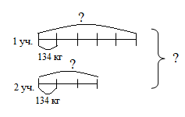
I.
III.
II.

Slide 8
1)
2)
3) . . . + . . . = . . . (кг) -

